Slide 1
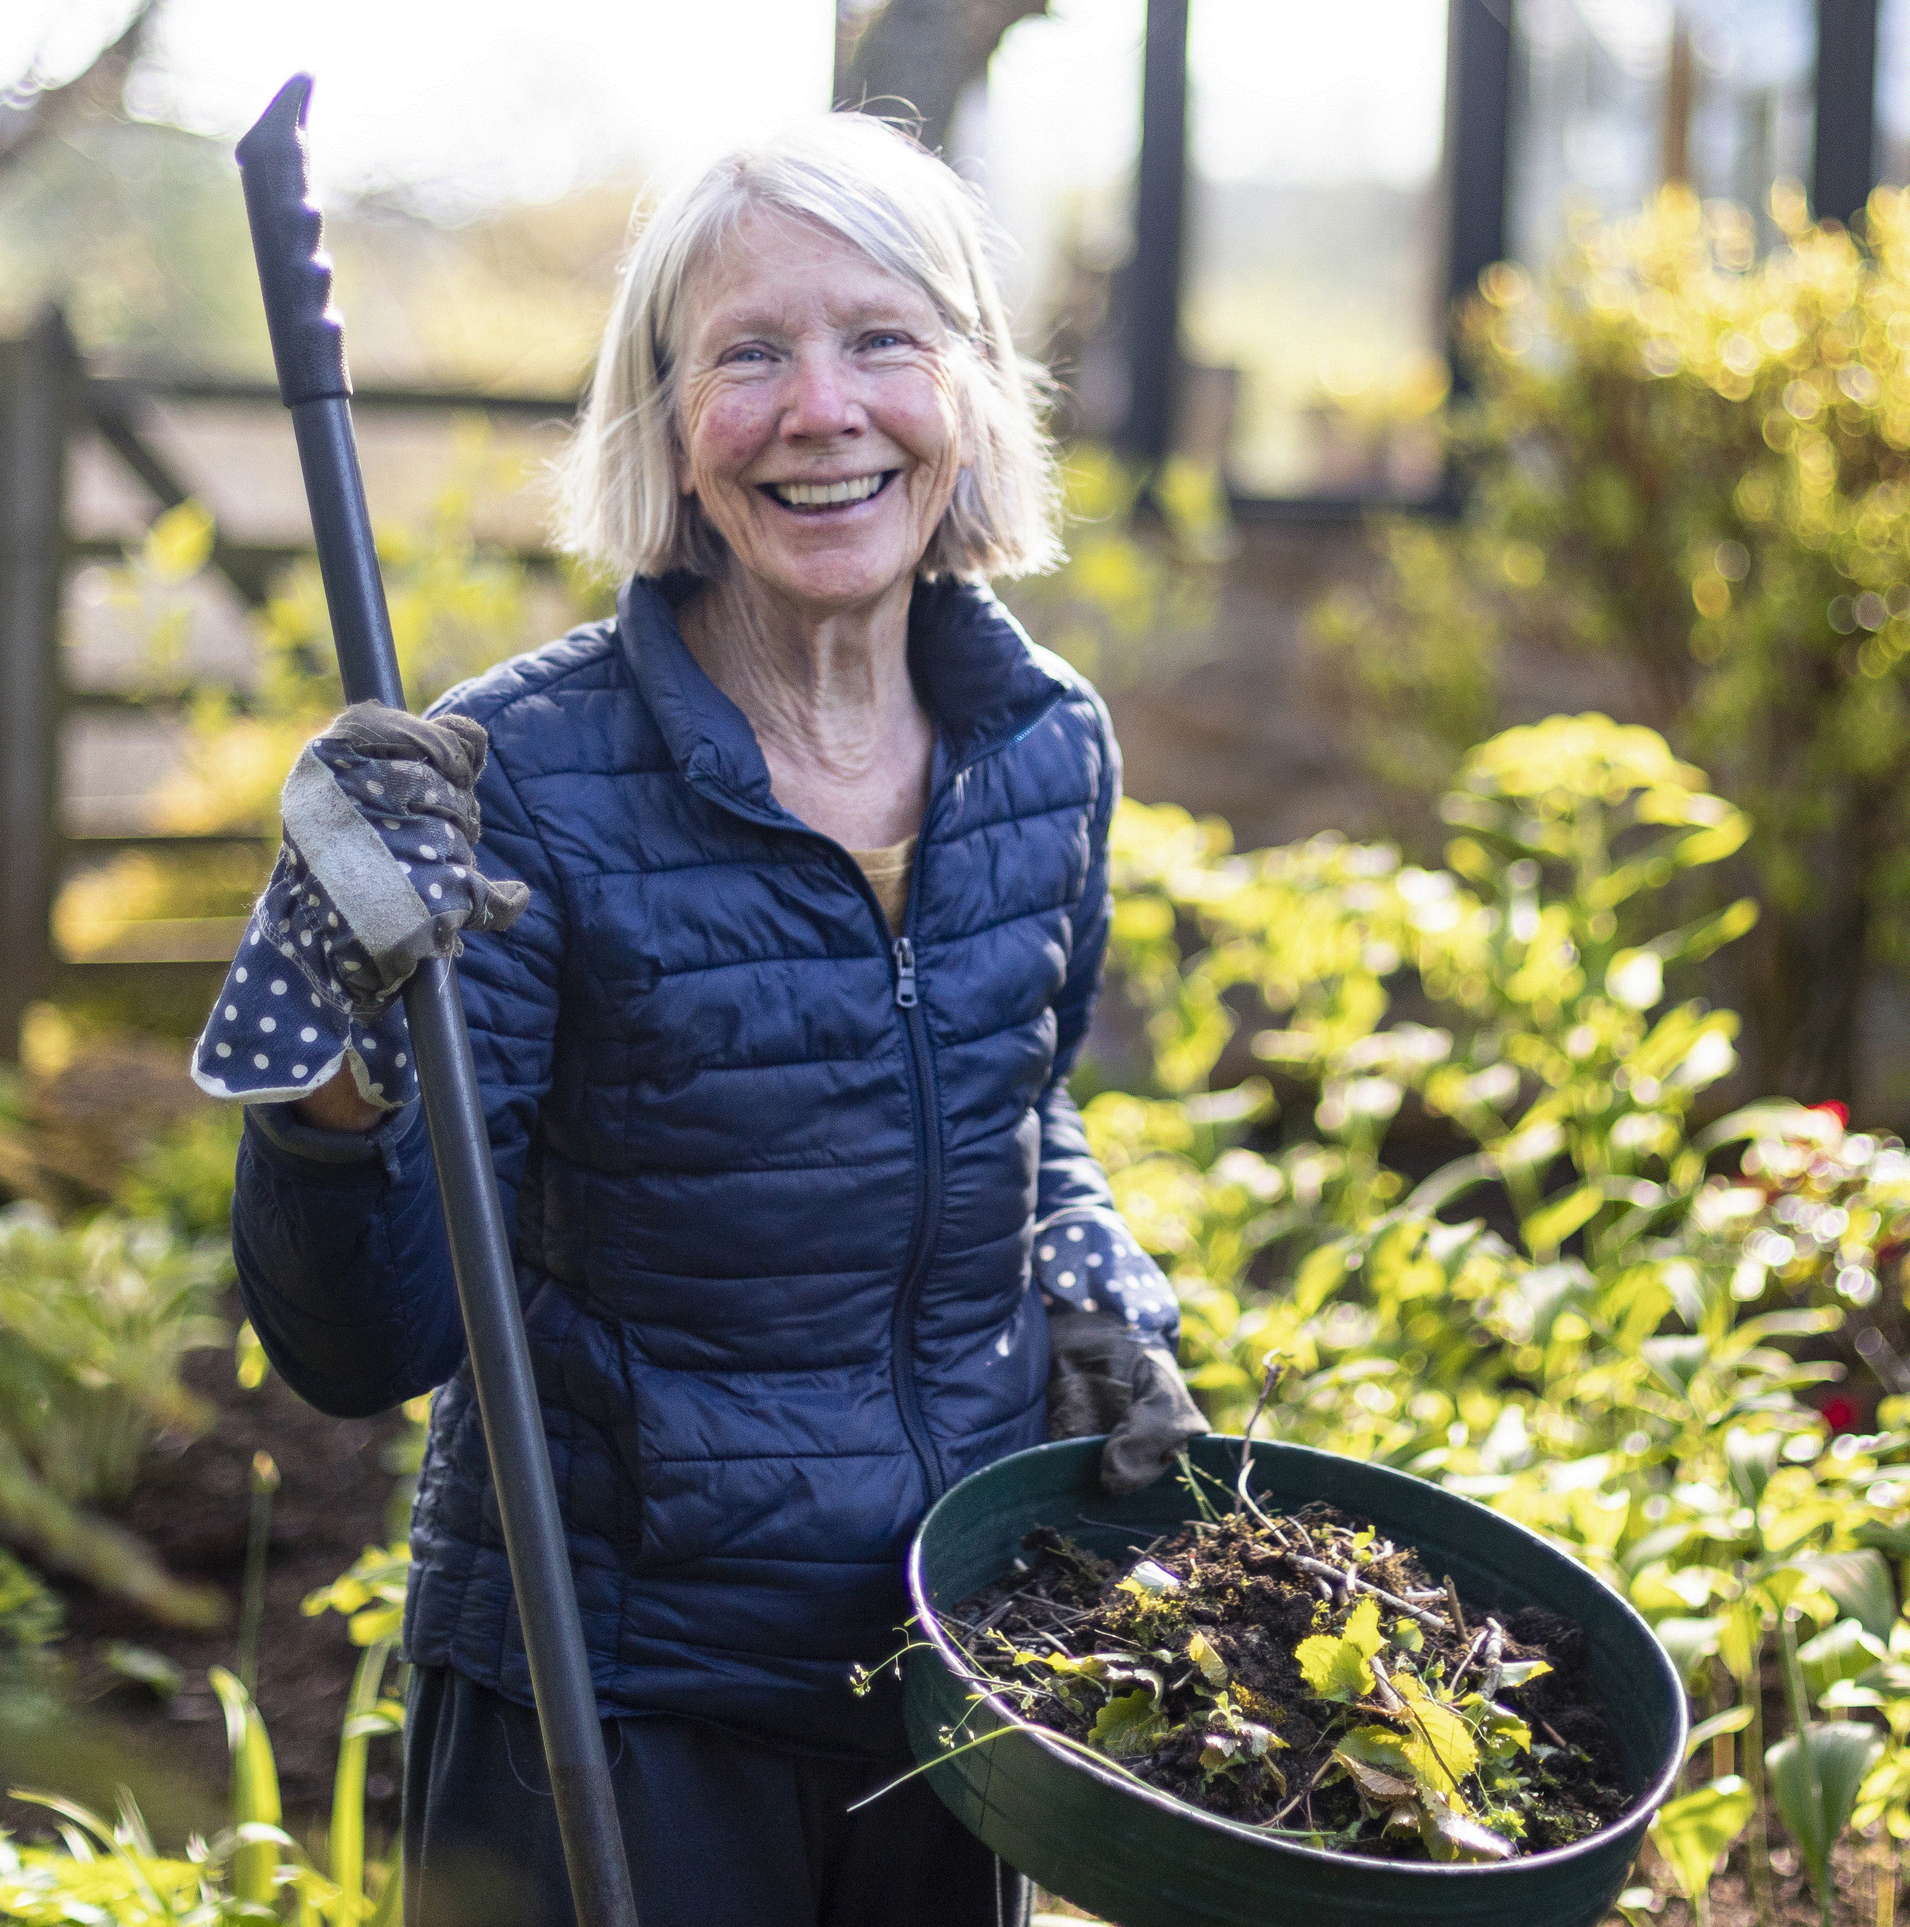
Goed Gevoed Ouder Worden

Slide 2

Goed Gevoed Ouder Worden!
Voorkom (risico op) ondervoeding
Notes:
2
Inleiding
1 op de 5 thuiswonende ouderen is ondervoed; de meeste ouderen realiseren zich niet dat dit probleem henzelf aan kan gaan.
Het project GGOW is een initiatief van de Stuurgroep Ondervoeding om hier iets aan te doen.
Het project (zomer 2016 t/m 2018) en is mede mogelijk gemaakt door Stiching De Friesland.

Slide 3
Waar gaan we het over hebben?
Gezonde voeding voor ouderen
Ondervoeding
Gevolgen van ondervoeding
Wat te doen bij een risico op ondervoeding

Slide 4
Veranderingen bij het ouder worden (1)
de smaak- en geurzintuigen werken minder;
de eetlust neemt af;
het gevoel van verzadigd zijn wordt eerder bereikt;
ademen gaat moeilijker, de luchtwegen worden minder elastisch;
de botdichtheid neemt af (de botten worden broos);
gewrichten worden minder soepel;
Notes:
Tot de leeftijd van 30 jaar lijkt er niks aan de hand te zijn, maar wist u dat daarna het verouderingsproces al heel geleidelijk in gang wordt gezet?
Onder ouderen wordt over het algemeen verstaan mensen vanaf 70 jaar. Dit betekent niet dat iedereen in deze leeftijd zich ook al oud hoeft te voelen.
Een 80-jarige kan bijvoorbeeld lichamelijk en geestelijk in een uitstekende gezondheid verkeren, terwijl een 60-jarige niet meer zo vitaal is.
Voor iedereen zal er een moment komen waarop de veroudering van het lichaam een feit wordt.
Veroudering vindt doorgaans geleidelijk plaats en verloopt bij iedereen anders. Het bestaat uit de volgende veranderingen: zie dia
Ook op sociale vlak kan er veel veranderen en kan het voorkomen dat ouderen eenzaam worden, doordat de kans dat partners, vrienden en kennissen komen te overlijden groter is en
men minder mobiel is, minder vaak buiten de deur komt en vaker afhankelijk is van anderen;

Slide 5
Veranderingen bij het ouder worden (2)
het geheugen neemt af, de vergeetachtigheid kan toenemen;
de huid wordt dunner en slapper;
de kwaliteit van de nieren wordt minder;
de blaascapaciteit neemt af;
de spiermassa neemt af en de vetmassa neemt toe.
Notes:
Tot de leeftijd van 30 jaar lijkt er niks aan de hand te zijn, maar wist u dat daarna het verouderingsproces al heel geleidelijk in gang wordt gezet?
Onder ouderen wordt over het algemeen verstaan mensen vanaf 70 jaar. Dit betekent niet dat iedereen in deze leeftijd zich ook al oud hoeft te voelen.
Een 80-jarige kan bijvoorbeeld lichamelijk en geestelijk in een uitstekende gezondheid verkeren, terwijl een 60-jarige niet meer zo vitaal is.
Voor iedereen zal er een moment komen waarop de veroudering van het lichaam een feit wordt.
Veroudering vindt doorgaans geleidelijk plaats en verloopt bij iedereen anders. Het bestaat uit de volgende veranderingen: zie dia
Ook op sociale vlak kan er veel veranderen en kan het voorkomen dat ouderen eenzaam worden, doordat de kans dat partners, vrienden en kennissen komen te overlijden groter is en
men minder mobiel is, minder vaak buiten de deur komt en vaker afhankelijk is van anderen;

Slide 6
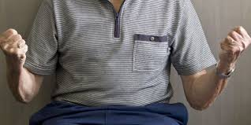
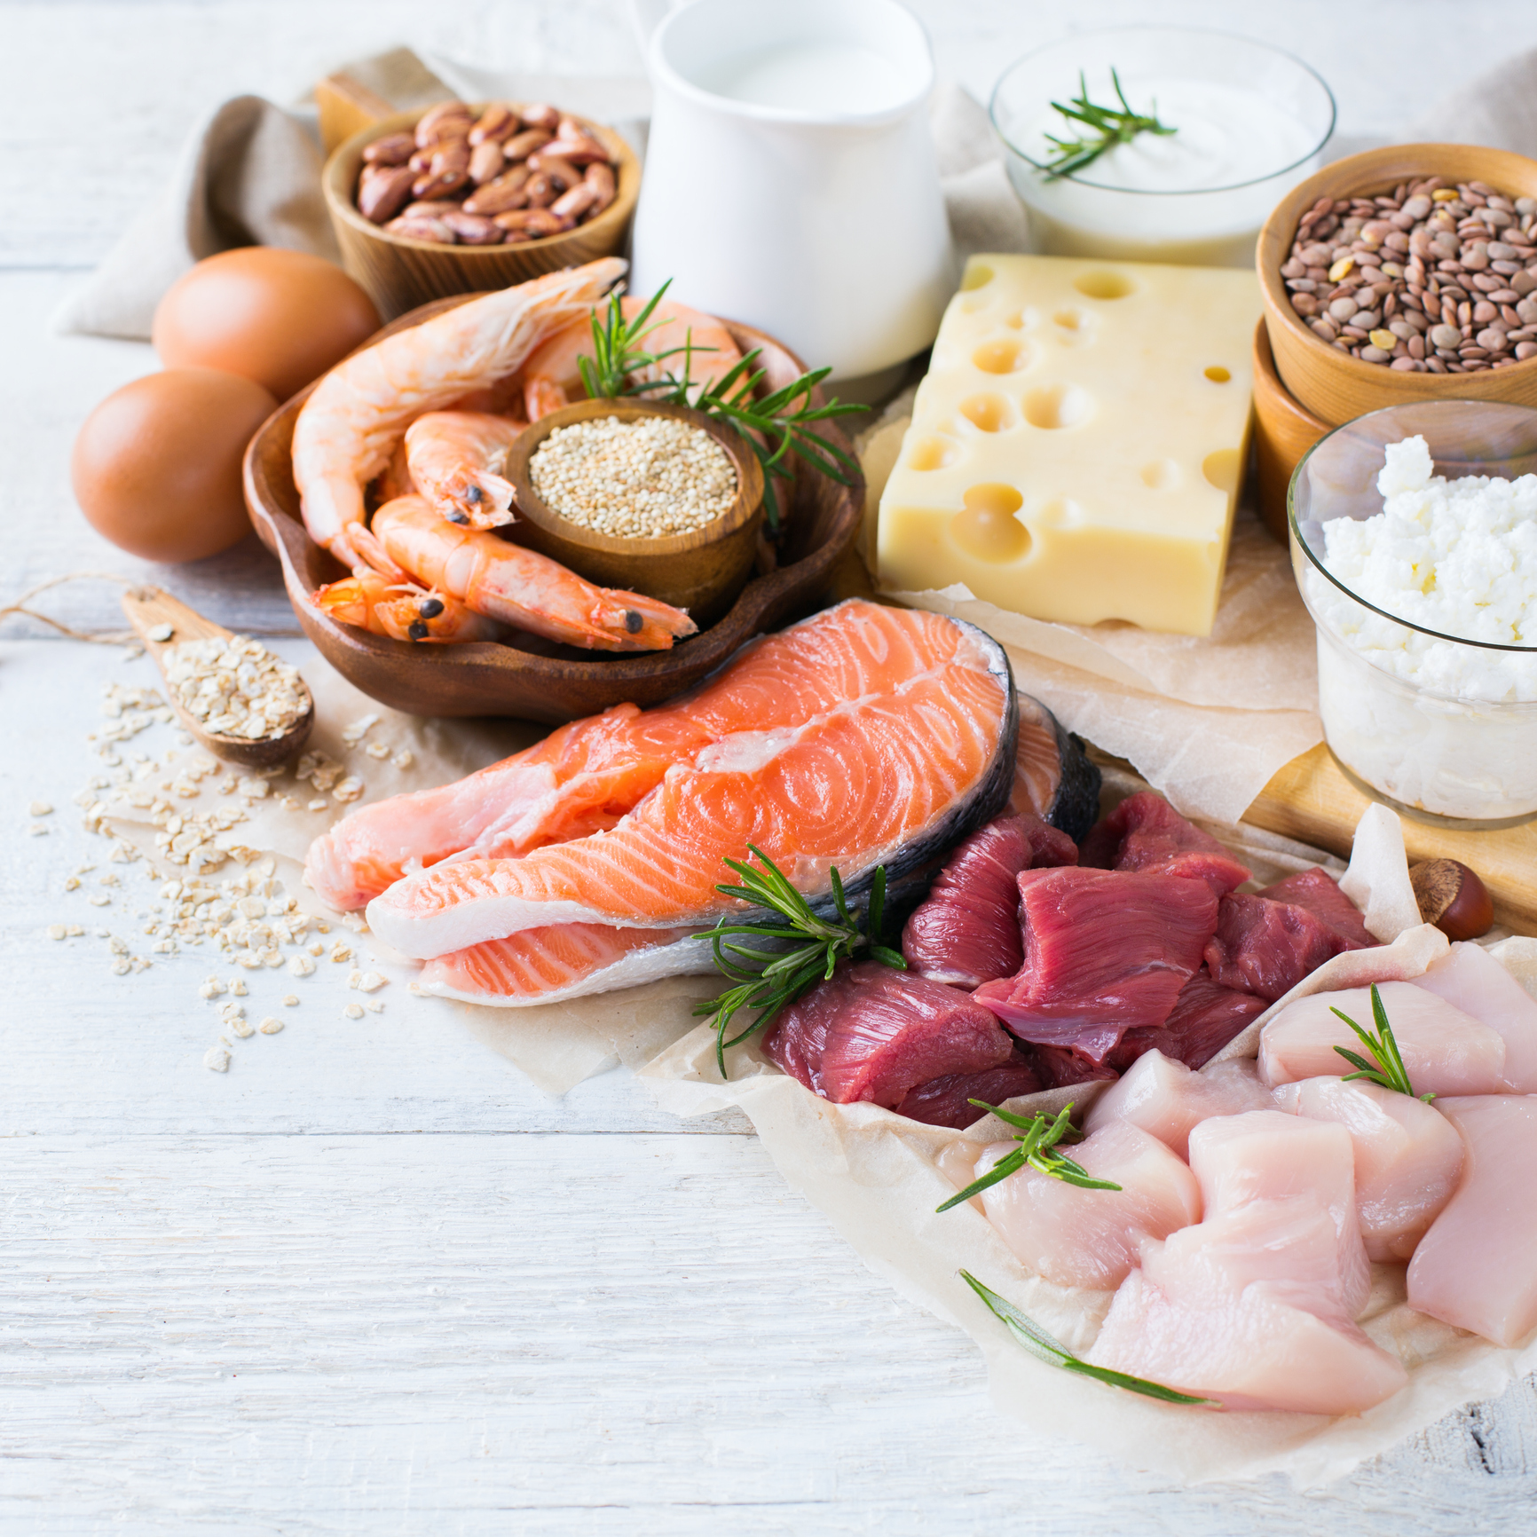
De behoefte aan brandstof neemt af doordat:
de spiermassa afneemt
de leefstijl verandert
ziekte/handicaps leiden tot afname activiteiten
De eiwitbehoefte neemt juist toe!
Notes:
Vanaf een jaar of 30 verbrandt het lichaam per jaar minder energie. Dit komt doordat de lichaamssamenstelling langzaam maar zeker verandert.
Onder invloed van hormonale veranderingen vindt er bij het ouder worden stapsgewijze vermindering van de spiermassa plaats.
Vanaf ons 30e jaar verliezen we gemiddeld per jaar 1% van onze spiermassa.
Een 80-jarige kan hierdoor nog maar de helft van de oorspronkelijke spiermassa hebben. Dat zie je niet op de weegschaal, omdat vet de plek van de spieren inneemt.
Daardoor krijgen veel mensen dunnere benen en een dikkere buik.
Als ouderen bovengemiddeld veel spiermassa verliezen (zie volgende dia) én daarnaast een meetbaar verminderde spierfunctie en een lagere loopsnelheid hebben, heet dit ‘sarcopenie’. Zo’n 20 procent van de 65-plussers heeft hiervan last en kan hierdoor moeilijker bewegen.
Omdat spierweefsel veel meer energie/brandstof verbruikt dan vetweefsel heeft het lichaam dus minder brandstof nodig

Slide 7
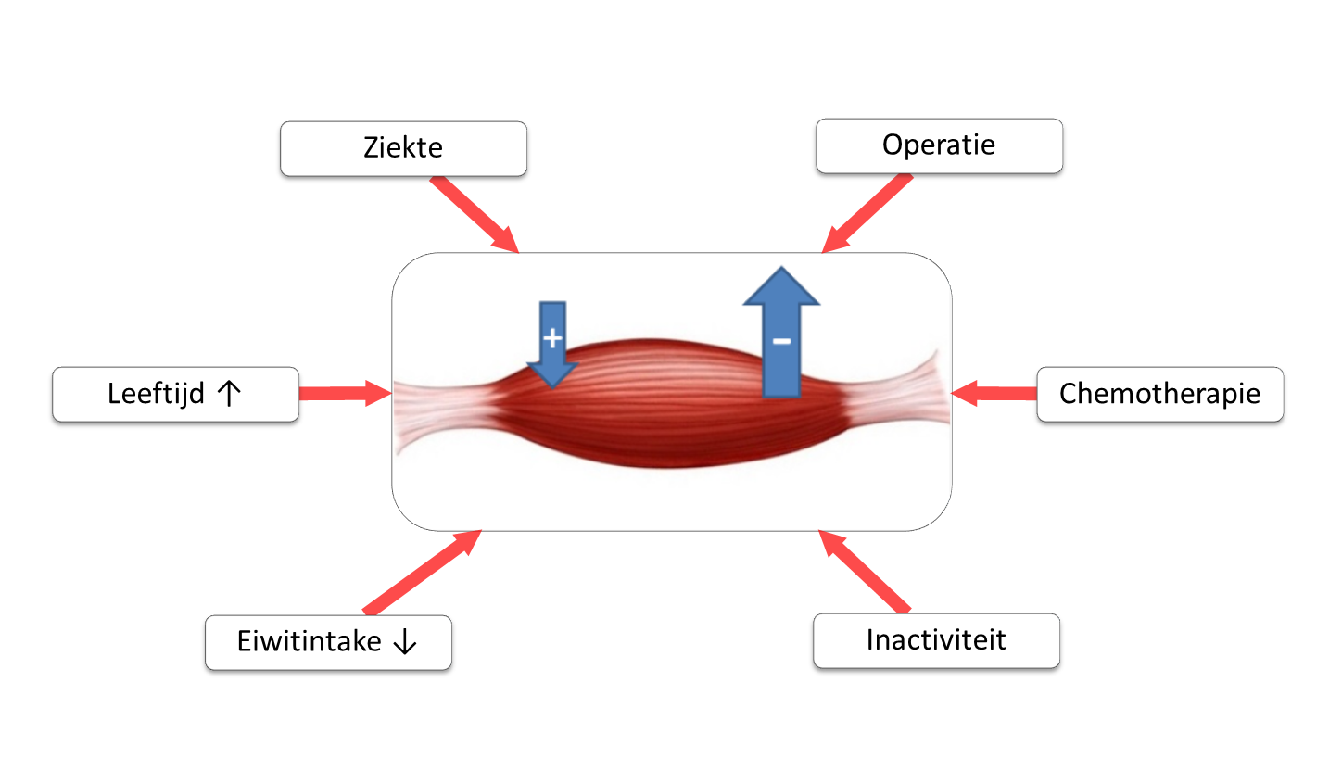
Oorzaken van afname spiermassa
Notes:
Vermindering van spiermassa:
Naast het ouder worden kan extra verlies van spiermassa veroorzaakt worden door:
Slechte voeding: te weinig brandstof en/of te weinig eiwitten
Te weinig lichamelijke activiteit, soms noodgedwongen; gezonde ouderen zijn na tien dagen in bed liggen zo’n 10 procent van hun spiermassa kwijt.
ziekte en chronische ziektes zoals diabetes mellitus en reuma
Een operatie.
Chemotherapie
Heb je wel eens een gebroken arm of been gehad, waardoor je een paar weken met gips liep? Iedereen die dat heeft meegemaakt weet dat het desbetreffende ledemaat een stuk dunner is wanneer het uit het gips komt. Je hebt de spieren in je gegipste arm of been een paar weken niet gebruikt en ze zijn dus kleiner geworden. Zo zie je maar hoe snel het kan gaan, en dan begrijp je meteen dat dit echt veel voorkomt.
Wetenswaardigheid:
Een man van 40 jaar heeft 20% spierweefsel en 23% vetweefsel.
Bij 70 jaar is dit nog maar 13% spierweefsel en wel 30% vet.
Bij vrouwen van 70 jaar is de verhouding 6% spierweefsel tegen 30% vet.

Slide 8
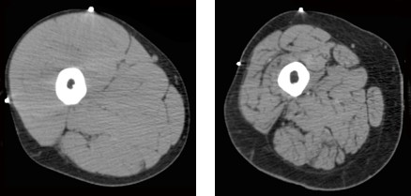
Afname spiermassa bij ouder worden
Spier Spier
Vetweefsel Vetweefsel
      Gezonde man 25 jaar Gezonde man 81 jaar
      Met een zelfde gewicht en lengte
Notes:
Deze dwarsdoorsnede van het bovenbeen (Scan) laat het verlies van spiermassa zien en de toename van vetweefsel bij het ouder worden.
Indien deze 81 jarige man langdurig ziek is (geweest), een operatie en chemotherapie heeft ondergaan dan zal zijn spiermassa zeer waarschijnlijk nog meer afgenomen zijn.

Slide 9
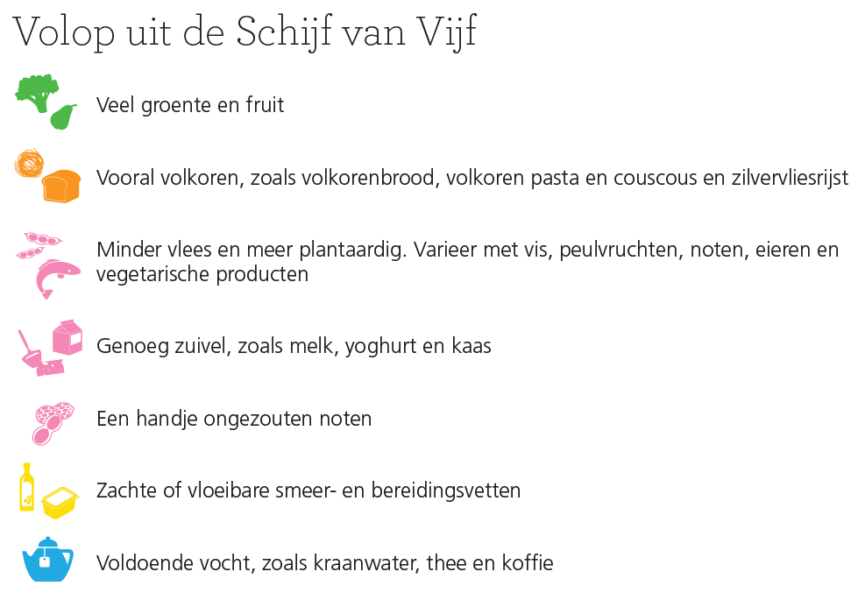

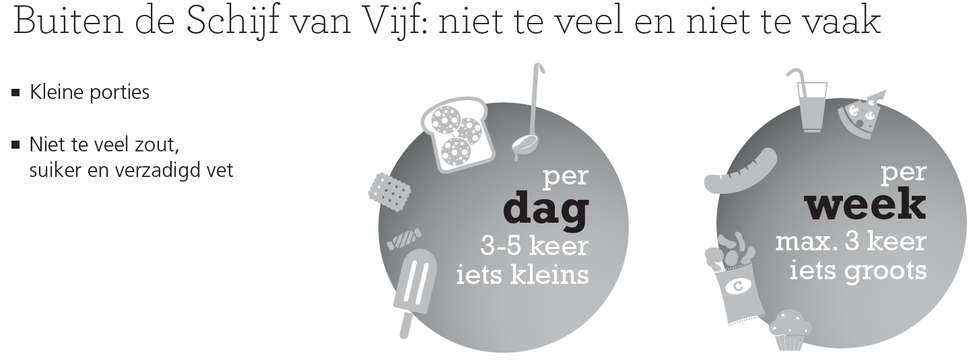
Gezonde voeding: de Schijf van Vijf
Notes:
Een gezond dagmenu wordt ingevuld met deze basisvoedingsmiddelen uit de Schijf van Vijf

Slide 10
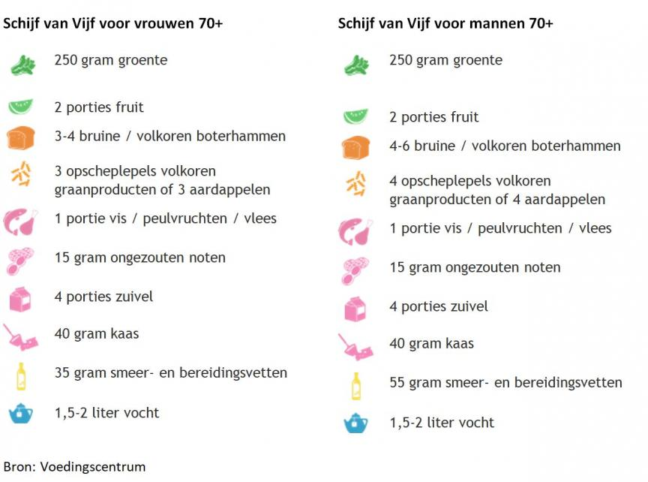
Gezonde voeding: aanbevelingen per dag
Notes:
De aanbevolen hoeveelheden zijn gebaseerd op Richtlijnen Goede voeding 2015.
Dit is een algemeen advies d.w.z. om persoonlijke redenen kan een ander voedingsadvies gewenst zijn (diabetes, nierfunctieverlies etc.)
Algemene tips:
De energiebehoefte neemt af met een hogere leeftijd. Beperk daarom het gebruik van producten met een hoge energiedichtheid, zoals frisdrank, alcohol en zoete/hartige snacks (koek, cake, chips etc.).
Kies voor voeding met een goede voedingsstoffendichtheid; voedingsmiddelen moeten voeden i.p.v. vullen! (volkoren beschuit met kaas i.p.v. een stukje koek)
Eet dagelijks veel groenten, fruit en volkorenproducten (voor een goede stoelgang en het verlagen van het risico op coronaire hartziekten en beroerte)
Eet één keer per week vis, bij voorkeur vette vis. Dit verlaagt het risico op fatale coronaire hartziekten.
Beperk de hoeveelheid zout in de voeding, om hoge bloeddruk te voorkomen en omdat de nierfunctie afneemt. Hierbij is het ook belangrijk om voldoende te drinken.
Voorkom een voedselinfectie (lees evt. de factsheet Hygiëne en voedselinfecties: www.voedingscentrum.nl/factsheets )

Slide 11
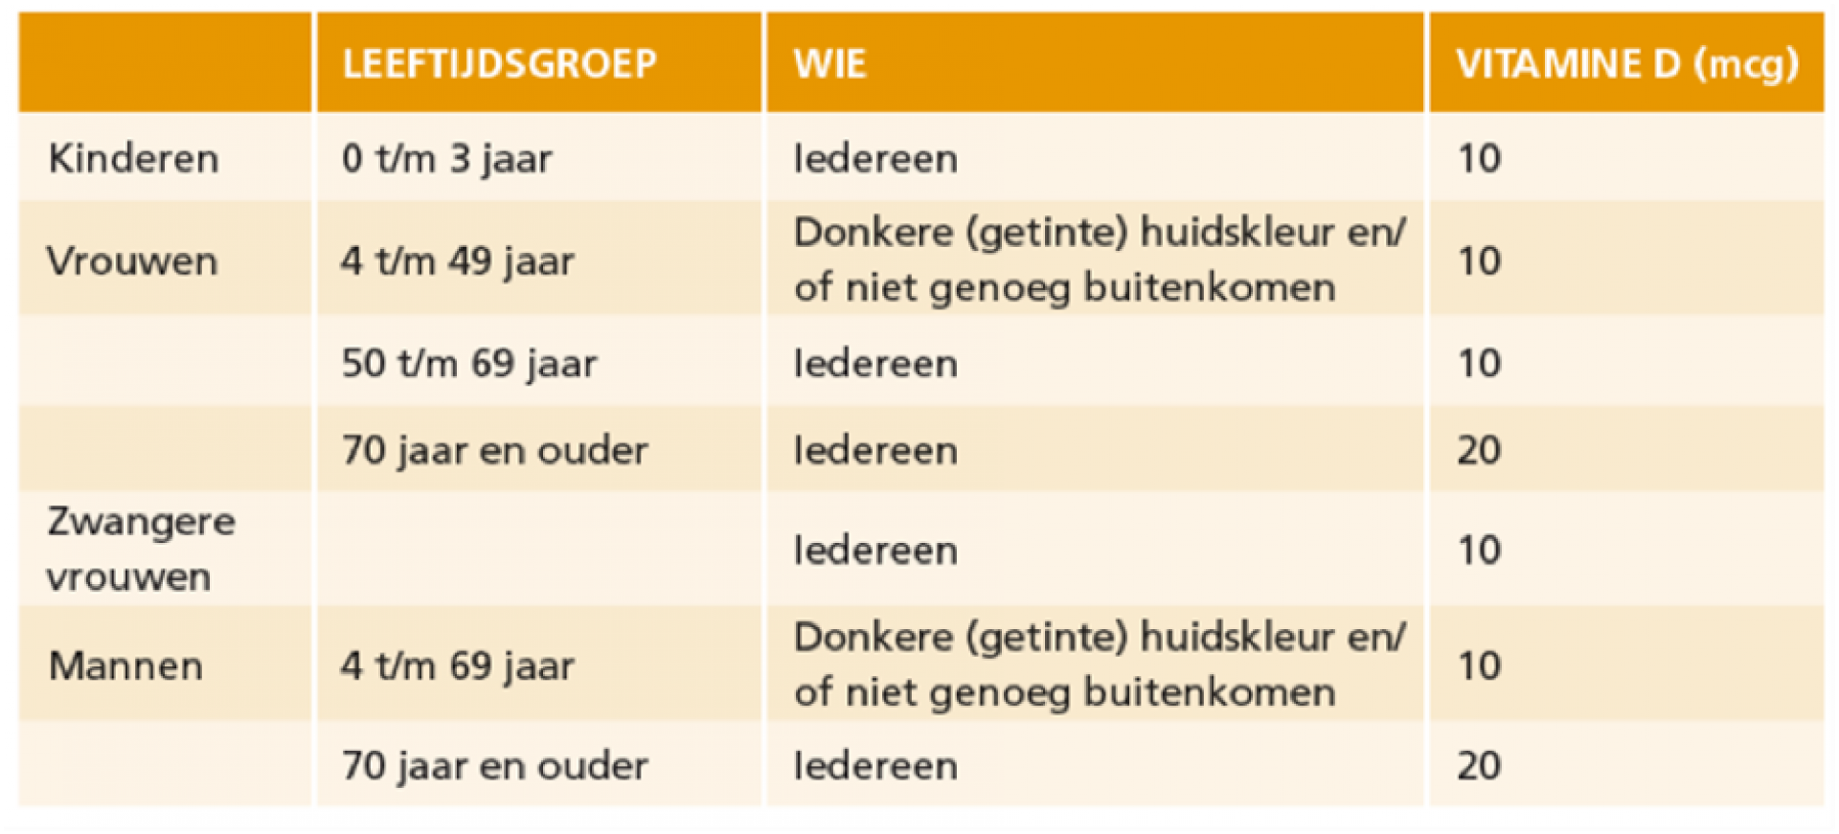
Gezonde voeding: vitamine D
Advies: neem extra vitamine D
Notes:
Vrouwen van boven de 50 jaar en mannen van boven 70 krijgen het advies om extra vitamine D bij te slikken. Dit vermindert de kans op vallen en botbreuken.
Bij een tekort aan vitamine D kun je last hebben spierzwakte, pijn in de botten, moeilijk op kunnen staan en gemakkelijk brekende botten.
Door de spierzwakte en last van je botten val je makkelijker.
Verder kan een tekort aan vitamine D en calcium botontkalking (osteoporose) veroorzaken. Dit speelt vooral bij vrouwen na de overgang. Ook bij osteoporose heb je een grotere kans om een bot te breken.
Je kunt druppels, capsules of tabletten vitamine D kopen bij de apotheek of drogist. Meestal staat op het etiket vitamine D3, en soms D2.
Goedkopere huismerken zijn even goed als de duurdere merken. De hoeveelheid microgram staat op het etiket.

Slide 12

Oog voor risico op ondervoeding
Waar denkt u aan bij het begrip ‘ondervoeding’?
Notes:
Vraag de aanwezig welke associaties het begrip ondervoeding oproept.

Slide 13
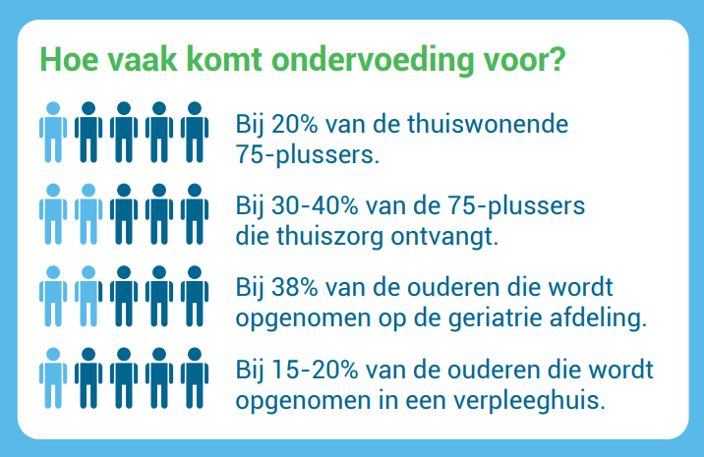
Ondervoeding bij ouderen
Notes:
Ondervoeding is dichterbij dan je denkt en een steeds groter wordend probleem in Nederland.
Met name ouderen en chronisch zieken hebben vaak te maken met dit onderbelichte probleem.
Van de zelfstandig thuiswonende ouderen met thuiszorg heeft 15 tot 30% te kampen met ondervoeding.
Een misvatting is dat ondervoeding automatisch gekoppeld is aan het gewicht. Iemand die veel eet en het toonbeeld van Hollands welvaren lijkt, kan toch te weinig voedingsstoffen binnenkrijgen en ondervoed zijn. Zo kunnen ondervoeding en overgewicht tegelijk bestaan.
Het kan dus zomaar je eigen moeder zijn, of zelfs die gezellige ‘mollige’ buurvrouw.
Uit onderzoek blijkt dat ondervoeding wordt vaak te laat herkend en behandeld.
Ondervoede patiënten hebben vaak complexe problematiek. De signalen zoals van gewichtsverlies, een verminderde eetlust, een te lage voedingsinname worden vaak te laat opgepikt door artsen, verpleegkundigen en andere zorgverleners, maar ook door de patiënten zelf en hun naaste familie.
Tijdige herkenning en behandeling voorkomt dat mensen onnodig verder achteruit gaan.
Betere signalering is een voorwaarde om de ondervoedings-cijfers te verlagen.

Slide 14

Wat is ondervoeding?
Tekort aan
Voedingsstoffen: met name brandstof (kcal) en eiwit
Oorzaak
Iemand eet en drinkt minder dan het lichaam nodig heeft
Gevolg
Negatief effect op de gezondheid
Notes:
Er is sprake van ondervoeding als iemand langere tijd minder energie/brandstof of voedingsstoffen (vooral eiwit) binnenkrijgt dan nodig is om gezond te blijven.
Het lichaam heeft dan een tekort aan eiwitten, vitamines, mineralen en andere voedingsstoffen.
Dit leidt tot verlies van lichaamsgewicht en spiermassa (= ondervoeding).
Hierdoor daalt de weerstand, hebben ouderen een verhoogde kans op opname in een instelling, op complicaties bij ziektes, zijn zij verminderd zelfredzaam en ervaren zij een verminderde kwaliteit van leven.
Uiteindelijk zorgt voor ondervoeding voor een verhoogde sterftekans.

Slide 15


Gevolgen van ondervoeding
Afname van
spierkracht, spiermassa, conditie
kwaliteit van leven, zelfredzaamheid
Hogere kans op
opname in ziekenhuis en verpleeghuis
inzet (extra) zorg thuis
vallen
sterfte
Notes:
Bij ondervoeding spreekt het lichaam reservevoorraden in vet- en spierweefsel aan.
Er wordt niet alleen vetweefsel, maar ook spierweefsel afgebroken. Vooral de afbraak van spieren is nadelig.
Dit heeft onder andere gevolgen voor het dagelijks functioneren en de zelfredzaamheid. Ook de kans om te vallen neemt toe.
Andere gevolgen zijn:
vlugger moe voelen en achteruitgang van de conditie
minder zin hebben om te eten,
sneller en ernstiger ziek worden,
langer nodig hebben om te herstellen na een ziekte
moeilijkere wondgenezing.
Daarnaast kan ondervoeding ook leiden tot depressiviteit.

Slide 16

Gevolgen van ondervoeding
Bij ziekenhuisopname hogere kans op
langere opnameduur
langzamere wondgenezing
infecties en complicaties
Notes:
Zie toelichting vorige dia

Slide 17
Vicieuze cirkel van ondervoeding
Vermoeidheid
Ziekte
Minder eetlust
Minder inname en/of toegenomen behoefte aan voedingsstoffen
Complicaties
ONDERVOEDING

Slide 18

Wanneer is iemand van 70 + ondervoed?
Als er sprake is van één kenmerk en er sprake is van één oorzaak
Kenmerken
Ondergewicht
    BMI lager dan 22
    Aziatisch, BMI lager dan 20
Onbedoeld gewichtsverlies
  > 5% in de afgelopen 6 maanden of
  > 10% in langere periode (> 6 maanden)
  Verminderde spiermassa
  Oorzaken
  Verminderde voedingsinname en/of opname
  Ziekte (acuut of trauma) of een chronische, aan ziekte gerelateerde, ontsteking
Notes:
Hoewel ondervoeding soms moeilijk te voorkomen is, is het van groot belang dit het tijdig herkend wordt
Wanneer een oudere risico op ondervoeding heeft, is het van groot belang dat dit tijdig wordt herkend.
Dan kan zo snel mogelijk actie worden ondernomen.
Bovenstaande punten zijn een signaal voor ondervoeding.

Slide 19


Slide 20
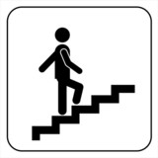
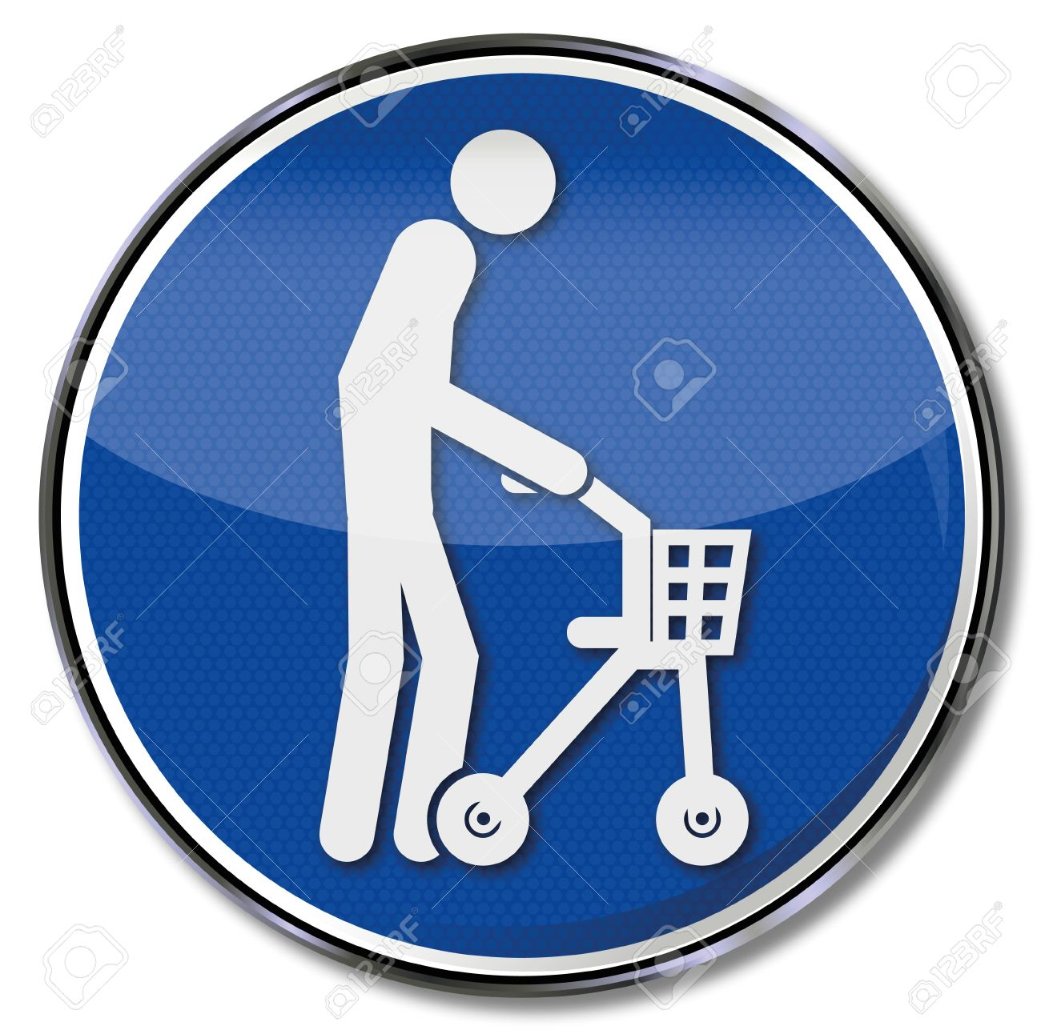
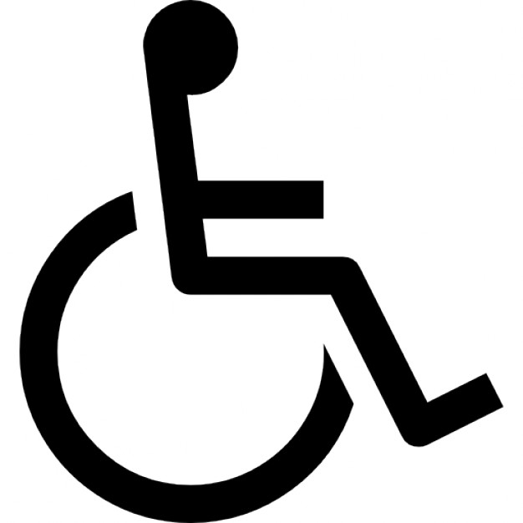
Wanneer loopt iemand risico op ondervoeding?
Minder eetlust dan normaal én sneller moe
  Afgelopen week minder gegeten dan normaal
  én
  Niet zonder rustpauze een trap van 15 treden op/af kunnen lopen
  of niet zonder rustpauze 5 minuten buiten kunnen lopen
  (met een stok of rollator)
  of niet zonder rustpauze de rolstoel 5 minuten zelf aanduwen
Notes:
Voorkomen is beter dan genezen.
Vroege herkenning en behandeling van ondervoeding is essentieel. Opsporing in de thuissituatie, vroeg in het ziekteproces, kan ervoor zorgen dat de ernst van de ondervoeding beperkt blijft en de zorgbehoefte van de patiënt afneemt.
Door te weten wanneer iemand risico loopt op ondervoeding, kan tijdig actie worden ondernomen.
Bovenstaande ‘klachten’ zijn de eerste signalen dat het lichaam onvoldoende voeding krijgt en dat dit gevolgen heeft voor zijn/haar lichamelijke conditie.

Slide 21

Risicogroepen voor ondervoeding
Kwetsbare ouderen, vooral 80+
Meerdere ziektes, chronische ziektes:
  COPD, hartfalen, CVA, depressie, dementie, darmziekten,
  decubitus, reuma, kanker
Veel medicijngebruik
Lichamelijke beperkingen
Niet passende gebitsprothese, kauw- of slikproblemen
Rondom opname in het ziekenhuis
Psychosociale problemen en verwaarlozing
Alcohol- of drugsmisbruik
Eenzaamheid
Notes:
Ontleend aan de LESA Ondervoeding.
Ziekte kan vaak gepaard met vermoeidheid. Daarnaast doen COPD en bepaalde soorten kanker (o.a. long) het energieverbruik van het lichaam toenemen, terwijl de eetlust vaak afneemt, het moeite kost om voldoende te eten en er sneller een vol gevoel ontstaat.
Bijwerkingen medicijngebruik: verminderde eetlust, misselijkheid, braken, smaakverstoring.
Lichamelijke beperkingen: niet zelf boodschappen kunnen doen, niet zelf een maaltijd kunnen (voor)bereiden. In het project GGOW zijn groepsgesprekken en 1 op 1 gesprekken met ouderen/mantelzorgers gevoerd, daaruit bleek dat hulp vragen aan en accepteren van naasten een veel minder hoge drempel is dan bij onbekenden/derden.
Rondom opname ziekenhuis: stress, nuchter moeten zijn voor een onderzoek, verschuiven eettijden door afspraken in ziekenhuis. Patiënten die net ontslagen zijn uit het ZH.
Iemand die bekend is met een of meer van bovenstaande punten kan maaltijden gaan overslaan of kleinere porties gaan eten.
Dit zie je vaak bij ouderen. De oudere heeft dan geen zin meer in eten of minder trek. Eten wordt een kwelling of wordt ervaren als noodzakelijk kwaad

Slide 22
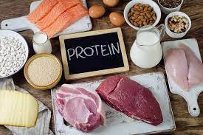
Adviezen bij risico op ondervoeding (1)
Gebruik 3 hoofdmaaltijden en 3-4 tussenmaaltijden; neem om de twee uren wat te eten
Kies voor ‘volle’ en eiwitrijke voedingsmiddelen
Neem op brood royaal boter en royaal hartig broodbeleg
Bereid de warme maaltijd met extra boter, olie of room
Neem tussendoor een cracker/beschuit met boter én hartig beleg (i.p.v. koek, koekjes)
Notes:
Het is belangrijk dat er voldoende en gevarieerd gegeten wordt. Hierbij is het belangrijk om voldoende energie (calorieën) en eiwitten binnen te krijgen.
Eiwitten zijn bouwstoffen voor het lichaam. Eiwitten zitten in producten zoals kaas, vlees, vis, melk en melkproducten en ei.
Eiwitten spelen onder andere een belangrijke rol bij de wondgenezing en spierbehoud van het lichaam.
Wanneer een cliënt risico heeft op ondervoeding is het belangrijk om naast de 3 hoofdmaaltijden ook tussendoortjes te gebruiken, die bij voorkeur rijk aan energie en eiwit zijn (noten, volle melkproducten, blokjes kaas/worst, chocolademelk, toetjes van zuivel).
Het gewicht is een goede graadmeter om te kijken of een cliënt voldoende eet en drinkt.
Als iemand afvalt kan dat een teken zijn dat het lichaam meer calorieën nodig heeft. Het is daarbij belangrijk om de cliënt één keer per week te wegen.

Slide 23
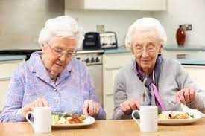
Adviezen bij risico op ondervoeding (2)
Kies voor calorierijke dranken: vruchtensap, limonade, frisdrank, chocolademelk en drinkyoghurt
Eet rustig en kauw goed
Probeer samen met anderen te eten
Zorg voor lichaamsbeweging; dit bevordert de eetlust
Notes:
Het is belangrijk dat er voldoende en gevarieerd gegeten wordt. Hierbij is het belangrijk om voldoende energie (calorieën) en eiwitten binnen te krijgen.
Eiwitten zijn bouwstoffen voor het lichaam. Eiwitten zitten in producten zoals kaas, vlees, vis, melk en melkproducten en ei.
Eiwitten spelen onder andere een belangrijke rol bij de wondgenezing en spierbehoud van het lichaam.
Wanneer een cliënt risico heeft op ondervoeding is het belangrijk om naast de 3 hoofdmaaltijden ook tussendoortjes te gebruiken, die bij voorkeur rijk aan energie en eiwit zijn (noten, volle melkproducten, blokjes kaas/worst, chocolademelk, toetjes van zuivel).
Het gewicht is een goede graadmeter om te kijken of een cliënt voldoende eet en drinkt.
Als iemand afvalt kan dat een teken zijn dat het lichaam meer calorieën nodig heeft. Het is daarbij belangrijk om de cliënt één keer per week te wegen.

Slide 24




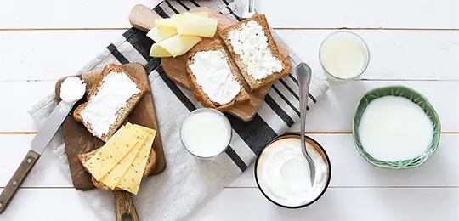

Eiwitrijke voeding uit de Schijf van Vijf
Melk en melkproducten zoals (karne)melk, (drink)yoghurt, vla
→ extra veel eiwit zit in kwark en Skyr
Alle soorten kaas
Vlees (waren), vis, kip, kalkoen, ei, peulvruchten
  Noten en pinda’s

Slide 25
Voorkom de vicieuze cirkel van ondervoeding
Vermoeidheid
Ziekte
Minder eetlust
Verminderde inname en/of toegenomen behoefte aan voedingsstoffen
Complicaties
Ondervoeding
Voedingsondersteuning
Wie beter eet,
voelt zich beter!
Notes:
Zoals de dia laat zien heeft interventie d.m.v. voedingsondersteuning tot doel de vicieuze cirkel te doorbreken.

Slide 26
Zorg voor behoud van spiermassa en -kracht
Notes:
Naast voeding speelt meer beweging een belangrijke rol voor behoud van zoveel mogelijk spiermassa; het een kan niet zonder het ander.

Slide 27

Wat kunt u zelf doen?

Slide 28
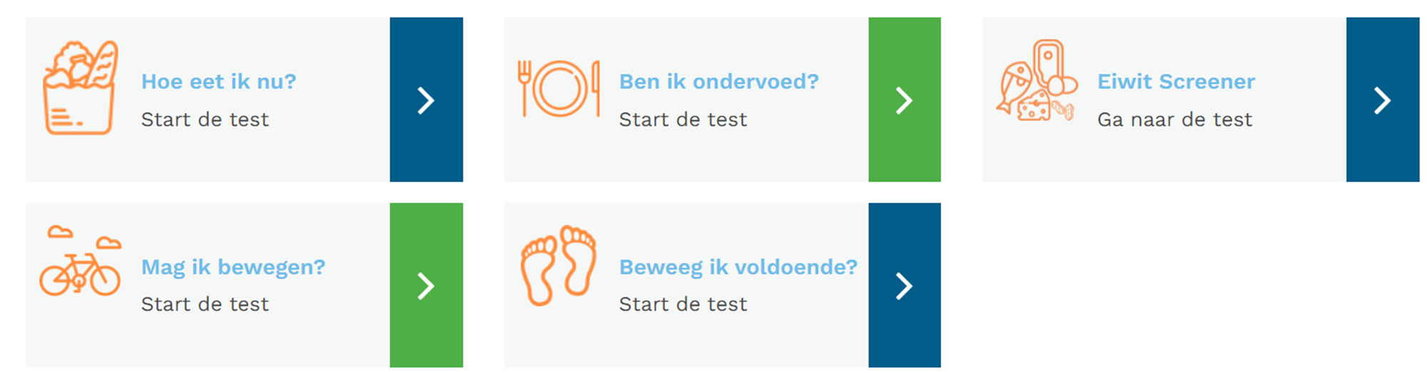
Wat kunt u zelf doen?
www.goedgevoedouderworden.nl

Slide 29

In beweging blijven: beweegrichtlijn
Voor senioren geldt minstens
150 min/week matig intensieve inspanning verspreid over diverse dagen
2x per week spier- en botversterkende activiteiten i.c.m balansoefeningen
Notes:
Bewegen! Het spierstelsel is als enige orgaan sterk afhankelijk van beweging.
Bewegen is belangrijk voor het behoud van spieren en het soepel houden van gewrichten, maar ook mentaal heeft het een positief effect.
Juist bij de meest inactieve mensen is dit effect het grootst.
Als spieren niet gebruikt worden, verdwijnen ze snel. Een gebroken been of arm is daarom na enkele weken in het gips zichtbaar dunner.
Astronauten verliezen tijdens een ruimtereis van enkele maanden zo’n 15 tot 20 procent van hun spiermassa en 35 procent van hun spierkracht.
Use it or lose it!
Er is veel gezondheidswinst te boeken als Nederlanders meer zouden gaan bewegen en minder stilzitten.
Bij ouderen is er bewijs gevonden voor een verband tussen bewegen en het risico op fracturen, lichamelijke beperkingen en cognitieve achteruitgang en dementie.
Matig intensief betekent: uw ademhaling gaat iets sneller, u krijgt het warmer, maar hoeft niet uitgebreid te transpireren, uw hartslag gaat iets omhoog, u kunt gewoon blijven praten, dus u raakt niet buiten adem. Bouw bijvoorbeeld extra beweging in in uw dagelijkse routine, spreek met een buurvrouw of buurman af om te gaan wandelen of wordt lid van een sportclub. Kies iets dat bij u past; u moet er wel lol in hebben, anders houdt u het niet vol. Doe het voor de gezelligheid (en de stok achter de deur!) eventueel met iemand samen. Matig intensieve activiteiten
Voorbeelden van ‘matig intensieve activiteiten’ zijn:
stevig doorlopen, bijvoorbeeld bij hond uitlaten, zwemmen, rustig fietsen, tuinieren, traplopen, ramen wassen, vloer of stoep vegen, langzaam dansen.
De Fit&Sterk waaier is een wijzer met beweegoefeningen voor kwetsbare ouderen voor de kleine dagelijkse beweegmomenten.
Geschikt voor de thuiszorg, maar ook voor mantelzorgers, huisartsen en diëtisten.
De oefeningenwaaier bevat 14 beweegoefeningen die kwetsbare ouderen thuis helpen om het dagelijks functioneren beter vol te houden. De thuiszorg kiest samen met de cliënt de juiste oefening(en) en doet deze samen in circa 5-8 minuten. Dit kan 1 of meer keren per dag. De oefening wordt steeds via een QR-code op een youtube filmpje voorgedaan. Iedere oefening wordt op het achterblad uitgelegd, voor als het instructiefilmpje niet voorhanden is.
Zoek via Google: fit en strek waaier (gratis te downloaden).

Slide 30
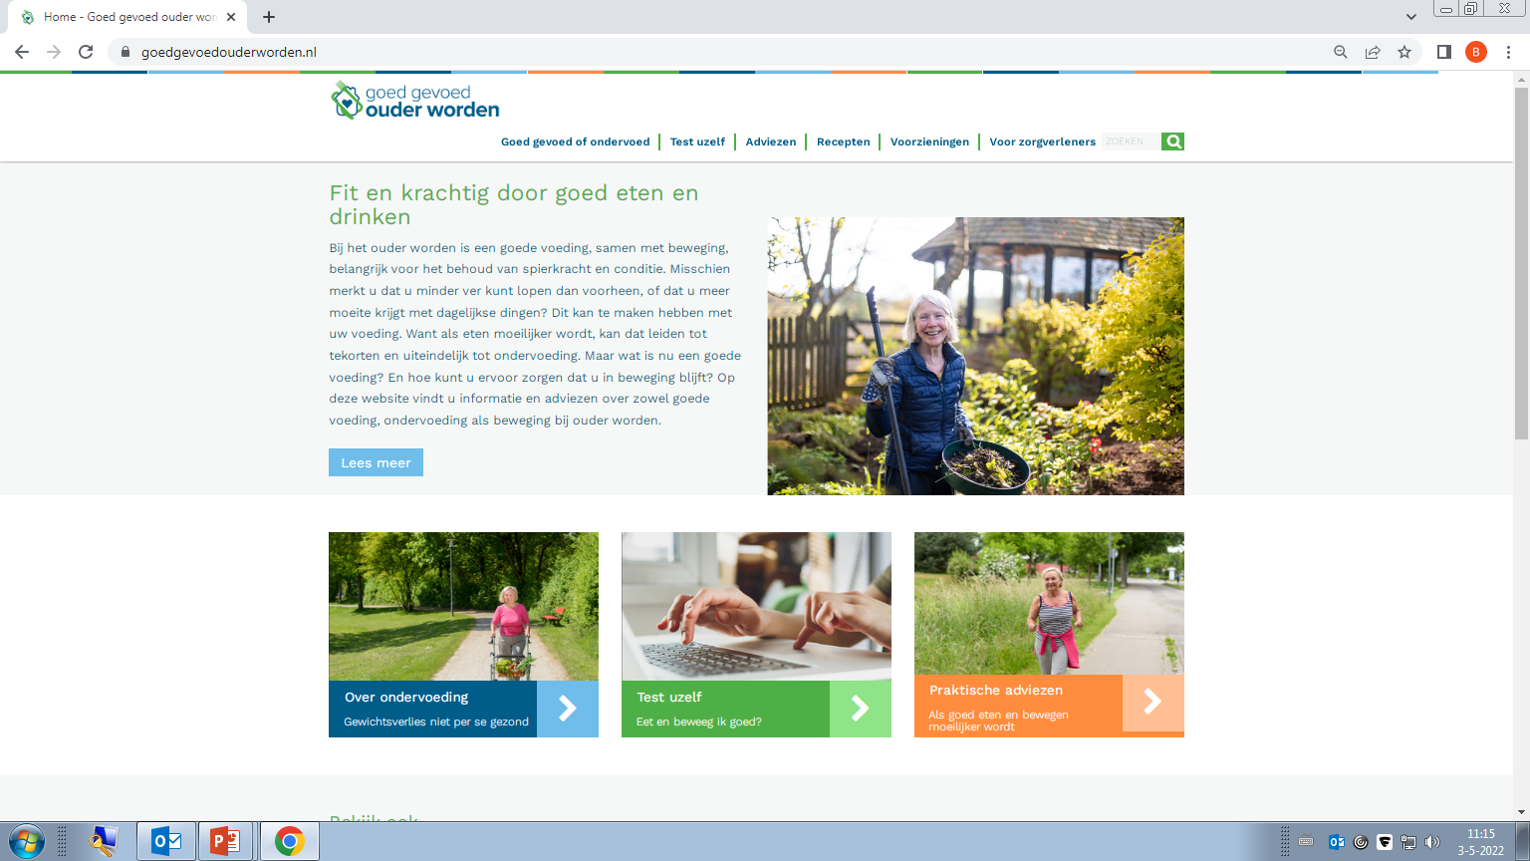
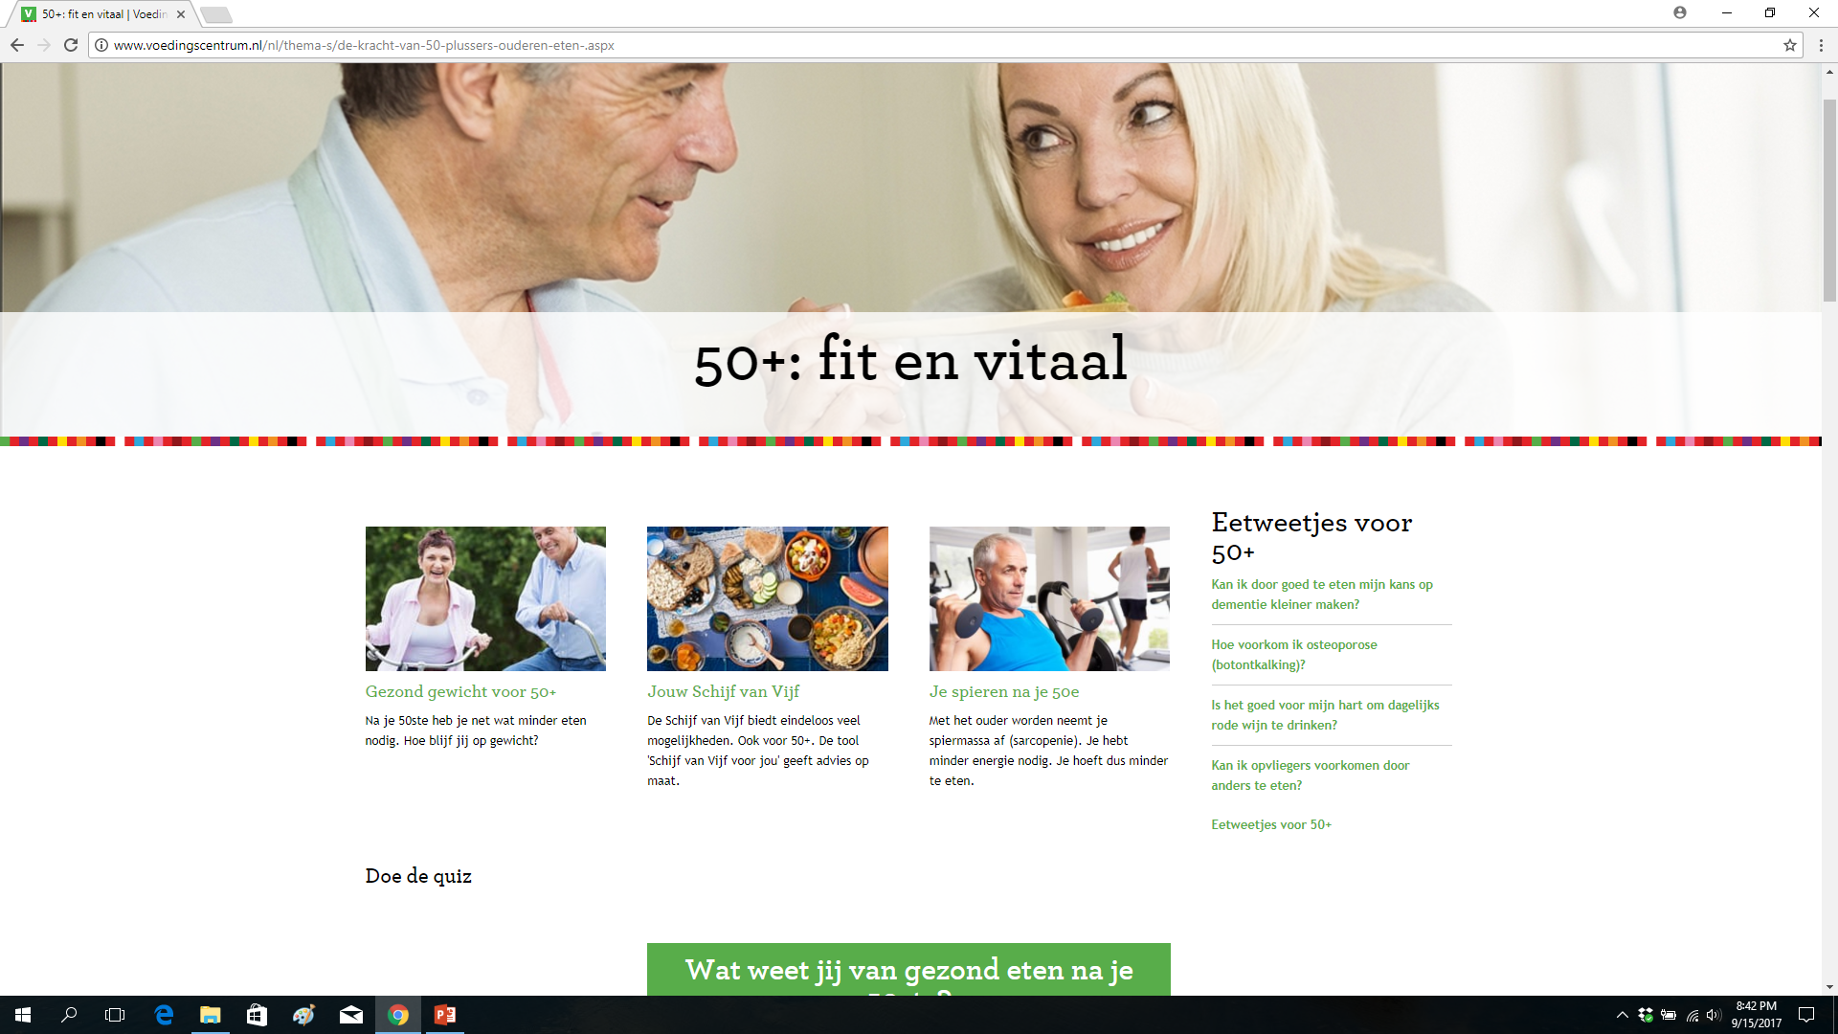
Voor meer informatie
www.goedgevoedouderworden.nl
www.voedingscentrum.nl
Notes:
Voor meer informatie:
De website van het Voedingscentrum. Het Voedingscentrum is een onafhankelijke organisatie die informatie geeft over gezond, lekker, veilig en bewust eten. Het wordt gefinancierd door de ministeries van LNV (Landbouw, Natuur en Voedselkwaliteit) en VWS (volksgezondheid, Welzijn en Sport).
De website GGOW biedt veel informatie over deze presentatie:
Wat is goede voeding
Wat is ondervoeding en wat zijn de oorzaken
De gevolgen en het behandelen van ondervoeding
4 zelf testen: hoe eet ik nu? ben ik ondervoed? mag ik bewegen en beweeg ik voldoende?

Slide 31

Bedankt voor uw aandacht!
Notes:
Voeg eventueel een dia toe met informatie over de contactgegevens van jezelf.

